Slide 1
3. LABORATORIJSKA VAJA
Ovrednotenje periferne vaskularne bolezni
Obdelava biomedicinskih signalov
Notes:
V tej vaji se bomo seznanili z binomsko in Poissonovo porazdelitvijo. Pogledali bomo, kako posamezni parametri vplivajo na potek teh dveh diskretnih porazdelitev, na kateri pogosto naletimo pri naključnih pojavih. Prepričali se bomo, v katerih primerih je upravičeno za izračun verjetnosti binomske porazdelitve uporabiti približek s Poissonovo porazdelitvijo in kdaj lahko verjetnosti Poissonove porazdelitve izračunamo s približkom z normalno (Gaussovo) porazdelitvijo. V obeh primerih bomo primernost aproksimacije ovrednotili z izračunom relativne napake.
1

Slide 2
NIRS – bližnje-infrardeča spektroskopija
Izkorišča dve pomembni dejstvi:
tkiva so relativno prosojna za svetlobo v bližnje-IR delu spektra
optične lastnosti tkiva se spreminjajo
Slabljenje svetlobe zaradi sprememb koncentracij hemoglobina
(časovne spremembe)
Notes:
Bližnje-infrardeča spektroskopija (angl. near-infrared spectroscopy - NIRS) je neinvazivna optična merilno-diagnostična metoda. izkorišča dve pomembni dejstvi:
a) tkiva so relativno prosojna za svetlobo v bližnje-infrardečem delu spektra (valovne dolžine približno med 700 in 1000 nm);
b) optične lastnosti nekaterih sestavin tkiva, ki nastopajo pri transportu, skladiščenju ali porabi kisika, so odvisne od tega, ali se nahajajo v oksigeniranem ali deoksigeniranem stanju oziroma v oksidiranem ali reduciranem stanju. Zato so optično merljive.
Pri n diskretnih valovnih dolžinah, do katerih pridemo bodisi z laserskim virom svetlobe ali pa s svetlobnim virom z zveznim spektrom in uporabo monokromatorja, merimo časovne
spremembe v slabljenju svetlobe, do katerih pride zaradi sprememb v koncentracijah nekaterih snovi (kromoforov), ki nastopajo pri prenosu in porabi kisika.
Koncentracije, ki nas zanimajo: oksigeniranega hemoglobina; deoksigeniranega hemoglobina; skupnega (totalnega) hemoglobina, ki je sorazmerna spremembi volumna krvi v tkivu; diferencialnega hemoglobina, ki povezan z oksigenacijskim indeksom (stopnjo oksigenacije) v tkivu
Volumen tkiva, ki ga zajamemo: v splošnem je relativno velik (več cm3). Obsega kožo, podkožje in globje ležeča tkiva, na primer mišice ali možgane

Slide 3
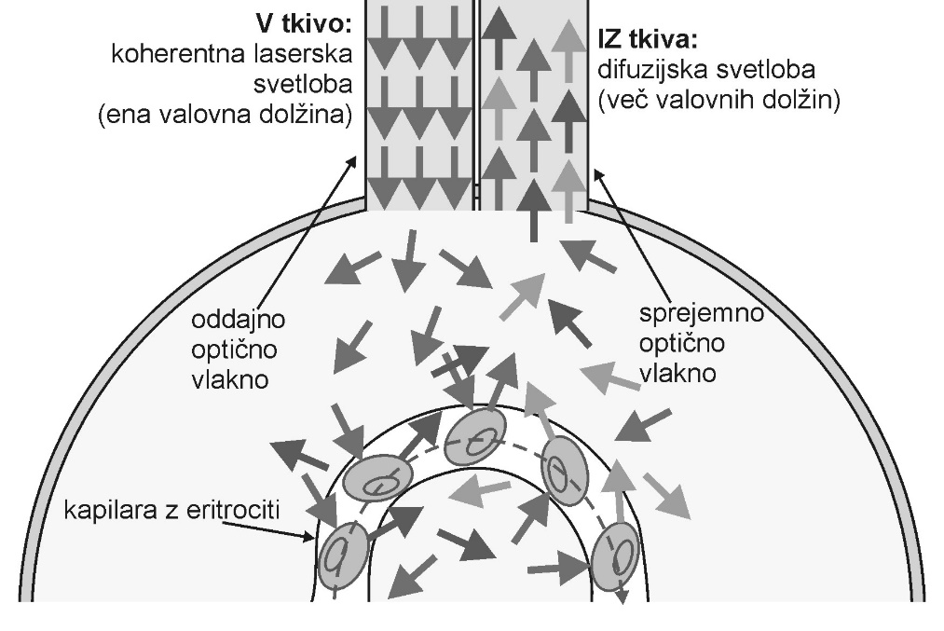
LDF – Laser-Dopplersko merjenje pretoka krvi
Merimo relativni pretok krvi (perfuzijo) na nivoju mikrocirkulacije v kapilarah
Sipanje svetlobe na delcih (premikanje krvnih celic, predvsem eritrocitov)
Spremembe valovnih dolžin
(Dopplerjev efekt)
Notes:
Pri metodi LDF (angl. laser Doppler flowmetry – LDF) merimo relativni pretok krvi (perfuzijo) na nivoju mikrocirkulacije v kapilarah [4]. Zaradi večje vdorne globine zopet uporabljamo svetlobo v bližnje-infrardečem delu spektra. Koherentna laserska svetloba se v tkivu sipa na različnih strukturah, ki predstavljajo optične nehomogenosti. Če pride do sipanja na delcih, ki se gibljejo relativno v smeri proti ali stran od incidenčnih fotonov, pride do zelo majhnih toda še vedno posredno merljivih sprememb valovne dolžine teh fotonov (Dopplerjev efekt). Rezultat je, da svetloba, ki pride iz tkiva, ni več monokromatska (ene valovne dolžine), ampak ima določeno zvezno porazdelitev različnih valovnih dolžin. V mirujočem tkivu večina urejenega gibanja odpade na premikanje krvnih celic (predvsem eritrocitov) zaradi pretoka krvi, ki ga tako lahko relativno ovrednotimo. S to metodo merimo SPREMEMBE v nivoju mikrocirkulacije, kar omogoča oceno stanja mikrožilja in primerjavo med različnimi merilnimi mesti ali osebami.
Volumen tkiva, ki ga zajamemo, je relativno majhen (red velikosti mm3). Kadar meritev izvedemo neinvazivno s površine kože, izmerjeni signal izvira iz kože in deloma podkožja.

Slide 4
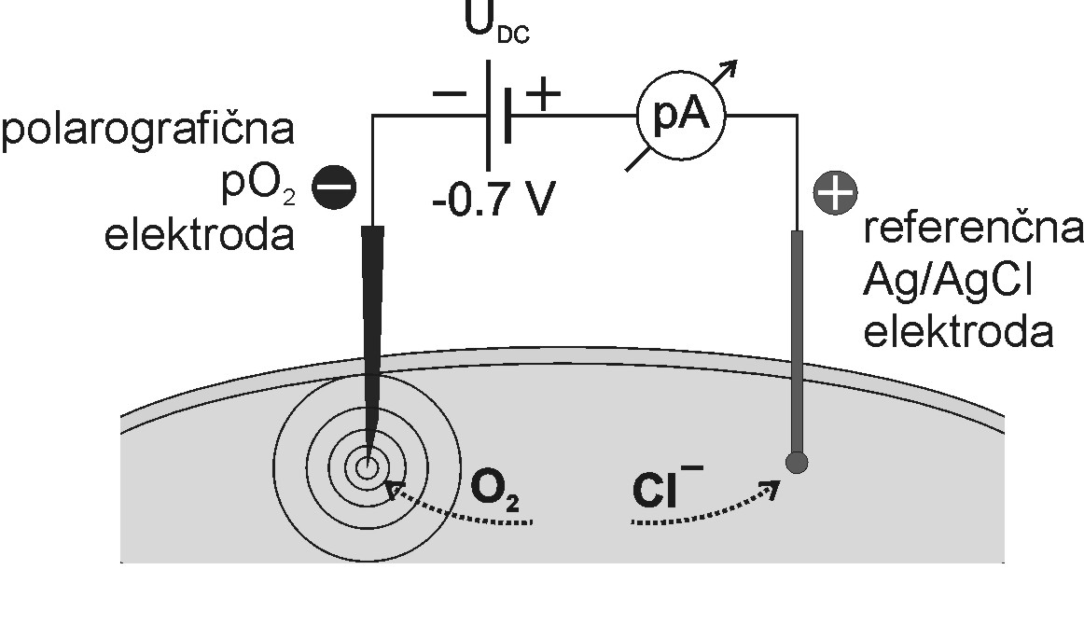
TcPO₂ – prekokožna oksimetrija
Difuzija kisika zaradi lokalnega segrevanja kože
Na aktivni elektrodi iz zlata: redukcija kisika (odda kisik oz sprejme elektrone)
Majhen električni tok
Linearno povezan z difuzijskim tokom kisika – z delnim tlakom kisika (pO₂)
Katoda (redukcija O₂):
O₂ + H₂O + 4e⁻ → 4OH⁻
Anoda (oksidacija Ag):
4Ag + 4Cl⁻ → 4AgCl + 4e⁻
Notes:
merimo difuzijski tok molekularnega kisika iz tkiva do merilne sonde, ki je pritrjena na površino kože. Slika prikazuje princip delovanja za invazivno vstavljene elektrode. Difuzijo kisika omogočimo z lokalnim segrevanjem kože tik pod sondo. Kisik difundira skozi tkivo in proti merilni sondi. Preko selektivno prepustne membrane pride kisik do aktivne elektrode iz zlata, kjer se reducira (odda kisik oz sprejme elektrone od drugih snovi). Med aktivno elektrodo, ki je negativno polarizirana na približno –0,75 V, in referenčno elektrodo, ki je nameščena v neposredno bližino aktivne elektrode, teče zelo majhen električni tok (red velikosti med pA in nA). Ta tok je posledica redukcije kisika na merilni elektrodi in oksidacije tkivnega klora na referenčni srebrni elektrodi. Ko je difuzija kisika ustaljena, je električni tok linearno povezan z difuzijskim tokom kisika, ta pa s koncentracijo in s tem z delnim tlakom kisika v tkivu pod merilno sondo (pO₂). Z metodo TcPO₂ zato v principu merimo absolutno vsebnost kisika v tkivu.
Volumen tkiva, ki ga zajamemo: reda velikosti mm3 do cm3. Pretežni del signala izvira iz kože in podkožja.

Slide 5
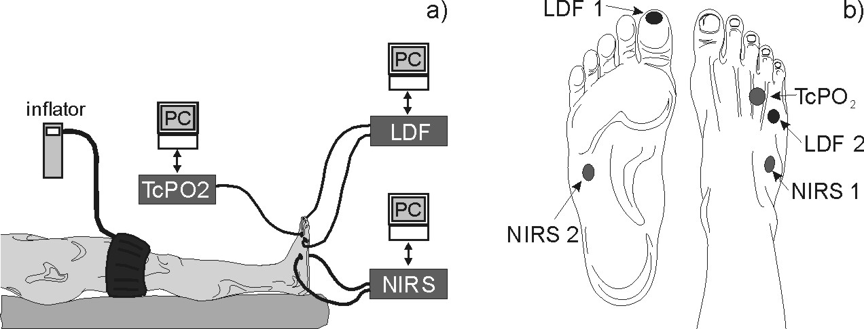
Eksperimentalni protokol
ovrednotenje pookluzivne reaktivne hiperemije (angl. postocclusive reactive hyperaemia - PORH)
Notes:
Eden od testov za ugotavljanje stanja periferne cirkulacije v spodnjem udu vključuje ovrednotenje pookluzivne reaktivne hiperemije (angl. postocclusive reactive hyperaemia - PORH) na stopalu. Pojav PORH pomeni prehodno povečanje pretoka krvi skozi-v tem primeru-stopalo, v katerem smo predhodno za nekaj časa zaustavili pretok krvi. V našem primeru smo zaustavitev pretoka krvi izvedli z arterijskim zažemom na stegnu.

Slide 6
Teoretični signali - NIRS
Notes:
slika 5 pa tipičen potek signalov O₂Hb, LDF in TcPO₂, ki jih izmerimo na stopalu tik pred, med in po stegenskem arterijskem zažemu [6]. Pojav PORH je viden v času po zažemu. Vidimo, da je potek signalov treh merilnih metod do neke mere podoben, vendar obstajajo tudi velike razlike tako v dinamiki kot amplitudi izzvanih sprememb.

Slide 7
Teoretični signali - LDF
Notes:
slika 5 pa tipičen potek signalov O₂Hb, LDF in TcPO₂, ki jih izmerimo na stopalu tik pred, med in po stegenskem arterijskem zažemu [6]. Pojav PORH je viden v času po zažemu. Vidimo, da je potek signalov treh merilnih metod do neke mere podoben, vendar obstajajo tudi velike razlike tako v dinamiki kot amplitudi izzvanih sprememb.

Slide 8
Teoretični signali – TcPO₂
Notes:
slika 5 pa tipičen potek signalov O₂Hb, LDF in TcPO₂, ki jih izmerimo na stopalu tik pred, med in po stegenskem arterijskem zažemu [6]. Pojav PORH je viden v času po zažemu. Vidimo, da je potek signalov treh merilnih metod do neke mere podoben, vendar obstajajo tudi velike razlike tako v dinamiki kot amplitudi izzvanih sprememb.

Slide 9
Parametri

Slide 10
Naloge
Vsebina datotek → MATLAB, izrišite krivulje (preračunajte v Pascale)
Ocenite vrednosti vseh parametrov za vse osebe.
Za vsak parameter rangirajte osebe glede na vrednost parametra od najbolj "zdrave" (1 točka) do najbolj "bolne“ (6 točk).
Notes:
*Najprej naredite kopijo datotek na svoj delovni direktorij.
*Preberite vsebino datotek v okolje MATLAB in izrišite vse krivulje (ne na isti graf!). Ker so podatki za pO₂ podani v enoti mmHg, jih najprej preračunajte v pascale (1 mmHg = 133,3 Pa).
*Glede na definicije v tabeli 1 in na sliki 5 ocenite vrednosti vseh parametrov za vse osebe.
*Za vsak parameter iz tabele 1 posebej (razen za "porabo kisika") rangirajte osebe glede na vrednost parametra od najbolj "zdrave" do najbolj "bolne". Pri vsakem od teh parametrov podelite najbolj "zdravi" osebi eno točko, naslednji najbolj zdravi dve točki itd. do najbolj "bolne" osebe, ki dobi šest točk.
*Glede na ocene iz prejšnjega koraka razdelite osebe na "zdrave" in "bolne" za vsak parameter posebej. Ali je odločitev pri vseh parametrih enaka? Komentirajte.
*Seštejte vse točke pri vsaki osebi za vsak izmerjeni signal posebej:
*Glede na seštevke točk iz prejšnjega koraka podajte "diagnozo" za vsako merilno metodo posebej: katere osebe so bolniki in katere ne? Katera oseba se zdi glede na ovrednotene parametre posamezne metode najbolj zdrava in katera ima najbolj napredovano PAOB?
*Seštejte točke vseh treh metod za vsako osebo posebej in podajte "končno diagnozo".
*Glede na "končno diagnozo" preverite, ali tudi parameter "poraba kisika", ki ga do sedaj niste uporabili, omogoča razdelitev oseb na bolne in zdrave.
*Glede na vse rezultate predlagajte, katera vrsta parametrov (tisti, ki se nanašajo na amplitudo sprememb ali tisti, ki se nanašajo na časovno dinamiko sprememb) je bolj primerna za razlikovanje med osebami z in brez PAOB in posledično tudi za ovrednotenje stopnje napredovanja PAOB.

Slide 11
Naloge - nadaljevanje
Razdelite osebe na "zdrave" in "bolne" za vsak parameter posebej.
Seštejte vse točke pri vsaki osebi za vsak izmerjeni signal posebej.
Podajte "diagnozo" za vsako merilno metodo posebej.
Seštejte točke vseh treh metod za vsako osebo posebej in podajte "končno diagnozo".
Ali tudi parameter "poraba kisika” omogoča razdelitev oseb na bolne in zdrave?
Katera vrsta parametrov (amplitudo sprememb ali časovna dinamika sprememb) je bolj primerna za diagnozo bolezni?
Notes:
*Najprej naredite kopijo datotek na svoj delovni direktorij.
*Preberite vsebino datotek v okolje MATLAB in izrišite vse krivulje (ne na isti graf!). Ker so podatki za pO₂ podani v enoti mmHg, jih najprej preračunajte v pascale (1 mmHg = 133,3 Pa).
*Glede na definicije v tabeli 1 in na sliki 5 ocenite vrednosti vseh parametrov za vse osebe.
*Za vsak parameter iz tabele 1 posebej (razen za "porabo kisika") rangirajte osebe glede na vrednost parametra od najbolj "zdrave" do najbolj "bolne". Pri vsakem od teh parametrov podelite najbolj "zdravi" osebi eno točko, naslednji najbolj zdravi dve točki itd. do najbolj "bolne" osebe, ki dobi šest točk.
*Glede na ocene iz prejšnjega koraka razdelite osebe na "zdrave" in "bolne" za vsak parameter posebej. Ali je odločitev pri vseh parametrih enaka? Komentirajte.
*Seštejte vse točke pri vsaki osebi za vsak izmerjeni signal posebej:
*Glede na seštevke točk iz prejšnjega koraka podajte "diagnozo" za vsako merilno metodo posebej: katere osebe so bolniki in katere ne? Katera oseba se zdi glede na ovrednotene parametre posamezne metode najbolj zdrava in katera ima najbolj napredovano PAOB?
*Seštejte točke vseh treh metod za vsako osebo posebej in podajte "končno diagnozo".
*Glede na "končno diagnozo" preverite, ali tudi parameter "poraba kisika", ki ga do sedaj niste uporabili, omogoča razdelitev oseb na bolne in zdrave.
*Glede na vse rezultate predlagajte, katera vrsta parametrov (tisti, ki se nanašajo na amplitudo sprememb ali tisti, ki se nanašajo na časovno dinamiko sprememb) je bolj primerna za razlikovanje med osebami z in brez PAOB in posledično tudi za ovrednotenje stopnje napredovanja PAOB.

Slide 12
Notes:
slika 5 pa tipičen potek signalov O₂Hb, LDF in TcPO₂, ki jih izmerimo na stopalu tik pred, med in po stegenskem arterijskem zažemu [6]. Pojav PORH je viden v času po zažemu. Vidimo, da je potek signalov treh merilnih metod do neke mere podoben, vendar obstajajo tudi velike razlike tako v dinamiki kot amplitudi izzvanih sprememb.

